Slide 1


ÔN TẬP PHÉP CỘNG, PHÉP TRỪ (KHÔNG NHỚ) TRONG PHẠM VI 100

Slide 2


Ghi vở
Thứ Hai ngày 22 tháng 9 năm 2025
Toán
Ôn tập phép cộng, phép trừ (không nhớ)
trong phạm vi 100 (Tiết 1)

Slide 3



Yêu cầu cần đạt
HS thực hiện được phép cộng, phép trừ (không nhớ) trong phạm vi 100.
Thực hiện được cộng, trừ nhẩm được trong các trường hợp đơn giản.
Giải và trình bày được bài giải của bài toán có lời văn liên quan đến phép cộng, phép trừ đã học trong phạm vi 100.

Slide 4

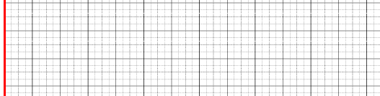
Bài 2: Đặt tính rồi tính:
35 + 4 52 + 37 68 – 6 79 - 55
2
6
3
5
5
8
7
9
3
+
+
7
6
4
5
5
9
8
9
3
2
6
6
2

Slide 5








Bài 3: Hai phép tính nào dưới đây có cùng kết quả?
34 + 1
60 - 30
40 + 20
30 + 5
80 - 50
20 + 40

Slide 6
Bài 3: Hai phép tính nào dưới đây có cùng kết quả?
60 - 30
34 + 1
40 + 20
30 + 5
20 + 40
80 - 50

Slide 7

Bài 4: Số?
?
?
80
+ 30
- 40
+ 15
55
50
?
40

Slide 8


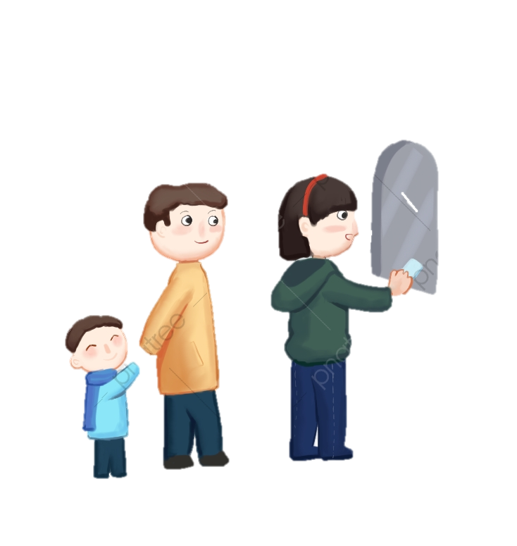
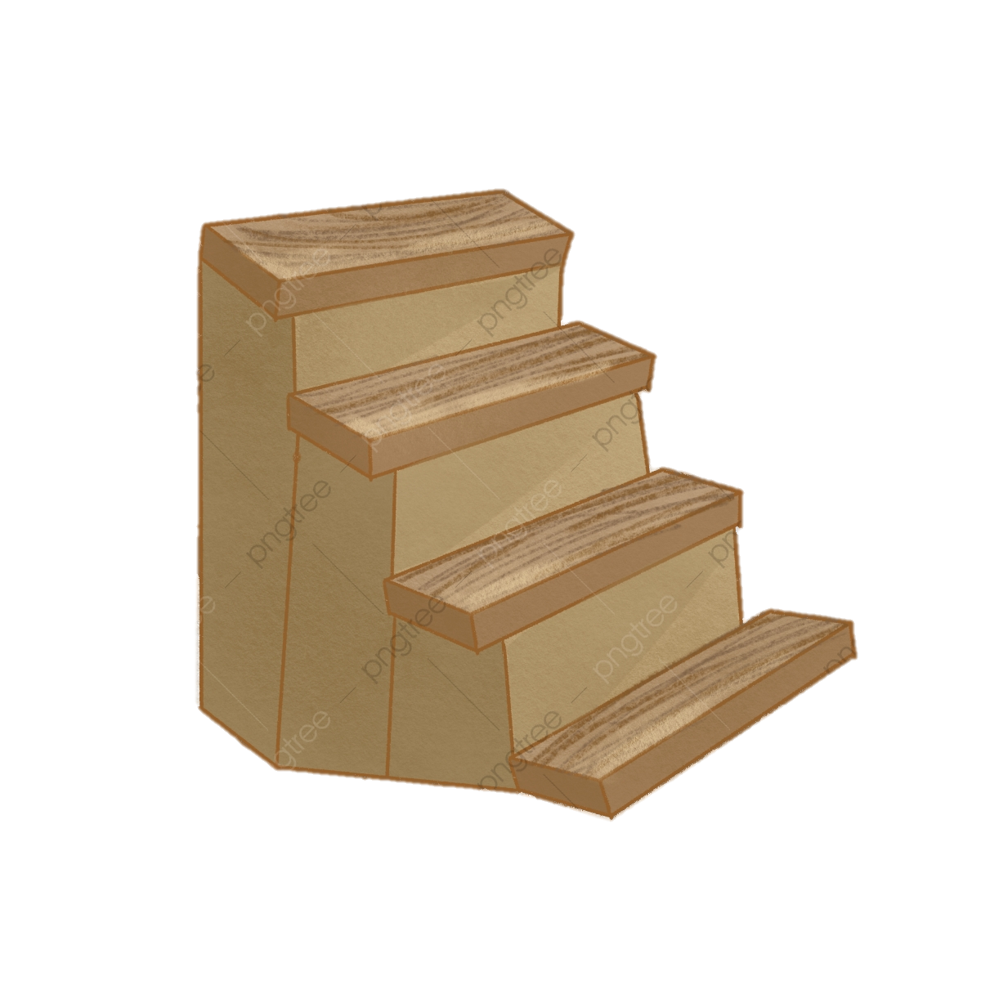
Bài 5: Nghỉ hè năm trước, Lâm được đi biển chơi. Lâm được đi rất nhiều nơi và còn được ra Đảo nữa. Lúc lên thuyền ra Đảo, Lâm thấy trên thuyền đã có 12 hành khách. Thêm 3 người nhà Lâm nữa. Hỏi bây giờ trên thuyền có tất cả bao nhiêu hành khách?
Bài giải
Trên thuyền có tất cả số hành khách là:
12 + 3 = 15 (người)
Đáp số: 15 (người)

Slide 9



Hẹn gặp lại các con ở những tiết học sau!

